Slide 2
Projet des 4 Saisons Association BVGM ROUEN
Un habitat participatif et un projet de quartier en QPV

Slide 3
Les 4 Saisons
35 appartements
Du T1 au T5
26 en location (PLAI/PLUS/PLS) et 9 en accession (PSLA)
Accessibles à toutes et tous (label HS2)
Intergénérationnel

Slide 4
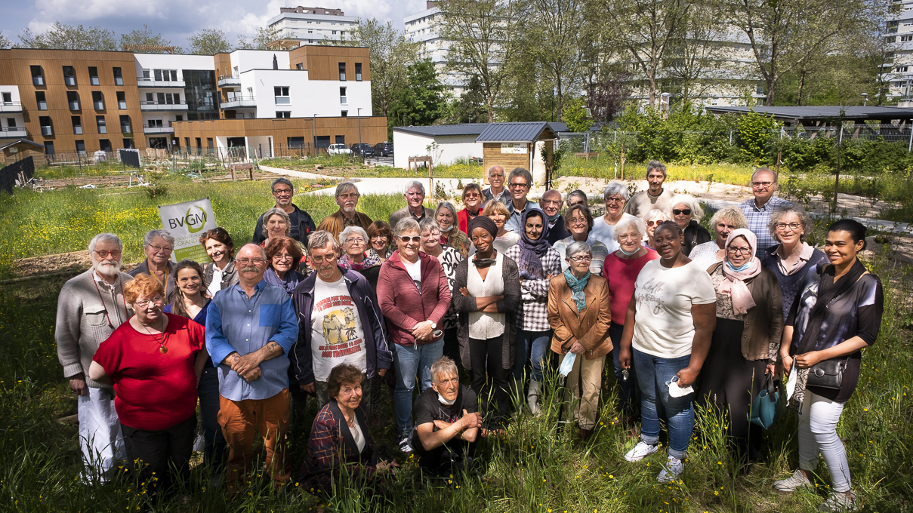
Les 4 Saisons
Plus de 150 personnes ont adhéré à l’association
Des bénévoles très actifs
Des soutiens financiers (ville de Rouen, le bailleur Logéo Seine, AG2R La Mondiale… )
Des partenariats

Slide 5
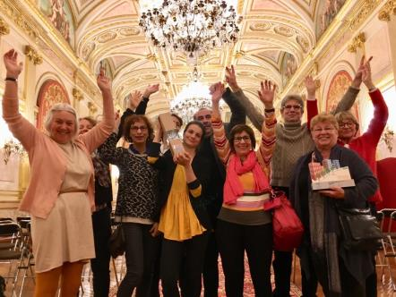
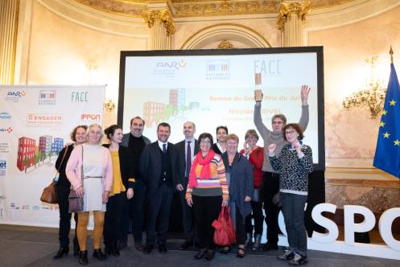
Les 4 Saisons

Slide 6
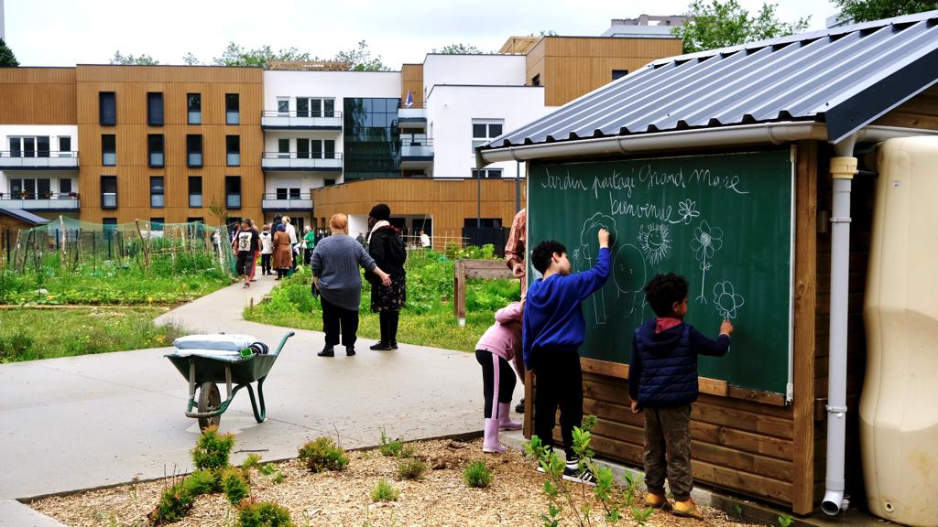

Slide 7
Les 4 Saisons
Un projet accompagné (ville / bailleur / accompagnatrice / paysagiste… )
Implication et participation forte des habitants, un projet de quartier
Un projet d’habitat citoyen qui permet de toucher tout le reste, changement de l’image du quartier, apaisement…
Travail en commun avec tous les acteurs des différents projets
Travail sur les thématiques du vieillissement, de la solidarité de l’intergénérationnel
Travail sur la mixité
Lien vers une vidéo présentant l’activité 2020 de l’association
https://www.youtube.com/watch?v=hXajLqdSkLM&ab_channel=AssociationBVGM

Slide 8
Les 4 Saisons – les problématiques
Méthodologie nouvelle de travail avec les différents acteurs (AUP…)
Question des attributions des logements en location sociale
Question des plafonds de ressources pour un projet en QPV
Rôle du pilotage / Accompagnement
Typologie du groupe et rythme du projet (temps long)

